Slide 1
Fortalecimiento de la Superintendencia de Salud Proyecto de ley Boletín 17.397-11
Comisión Salud. Cámara de Diputados y Diputadas
5 de mayo 2025
Paula Benavides, Escuela de Gobierno PUC
Daniela Sugg, Universidad Diego Portales
Carolina Velasco, Universidad San Sebastián

Slide 2
Ejes del Proyecto
Fortalecimiento institucional para optimizar la estructura y funcionamiento de la SIS
Mayor resguardo de los derechos de las personas en materia de salud, perfeccionando herramientas para ello
Modernización del sistema de acreditación de prestadores

Slide 3
fortalecimiento institucional de la SIS: contenidos
1. Crea un Consejo asesor:
Integración:
5 miembros de carácter técnico (experiencia en medicina, derecho, economía o salud pública), elegidos por el Pdte. de la República mediante SADP. Presidido por Superint. (voto dirimente).
Causales clásicas de cesación en el cargo, incompatibilidades y prohibiciones para ejercer cargos privados (hasta 6 meses posteriores).
2. Fortalece la Intendencia de prestadores de salud (IP):
Nuevas facultades y funciones y se la fortalece ampliando la dotación en 25 e invirtiendo en tecnología.
Funciones:
Aprobar y monitorear plan estratégico presentado por Superint.
Emitir informes técnicos solicitados/proponerlos/emitir opinión.
Aprobar la propuesta de cuenta pública.
Colaborar en metodologías y herramientas para mejorar la fiscalización.
Revisar indicadores de gestión institucional.
Contribuir al diseño de planes de capacitación

Slide 4
fortalecimiento institucional de la SIS: comentarios
Consideración general:
Frente a los desafíos y complejidades del sector salud es fundamental fortalecer la institucionalidad de la SIS como el órgano regulador y fiscalizador del sistema en su conjunto, y asegurar el cumplimiento efectivo y oportuno de la legislación.
Consideraciones específicas:
Un modelo colegiado para la SIS contribuiría a fortalecer la toma de decisiones informadas y autónomas, con criterios estables en el tiempo y mayor legitimidad y eficacia de la regulación
Es fundamental dotar a la SIS de mayores facultades y capacidades técnicas, pero al mismo tiempo promover una mayor eficiencia en su organización.

Slide 5
fortalecimiento institucional de la SIS: comentarios (2)
Mirada al Consejo
Para reguladores independientes se distinguen tres grandes modelos:
Consejo: responsable de la supervisión, orientación estratégica y política operativa del regulador, con toma de decisiones regulatorias delegadas en gran medida.
Comisión, donde el propio consejo toma la mayoría de las decisiones regulatorias sustantivas.
Regulador unipersonal.
Los gobiernos corporativos colegiados son convenientes cuando:
Las decisiones regulatorias conllevan gran impacto ante eventos de riesgo.
Requieren juicio especializado.
Necesitan orientación estratégica.
Demandan mantener coherencia a largo plazo.
Debe garantizar mayor independencia frente a influencias externas.

Slide 6
fortalecimiento institucional de la SIS: comentarios (3)
Ámbitos de mejora:
Fortalecer el Consejo propuesto con mayores atribuciones e independencia del gobierno de turno.
Rol vinculante en definiciones estratégicas de la SIS, considerando la función de establecer políticas de planificación, organización, dirección, supervisión, coordinación y control de funcionamiento de la SIS
Rol de dictar las normas de carácter general y circulares, incluyendo los fundamentos para su dictación
Asimismo, se sugiere que en el nombramiento del Consejo se considere la ratificación de otro poder del Estado, para fortalecer así la independencia del órgano propuesto.

Slide 7
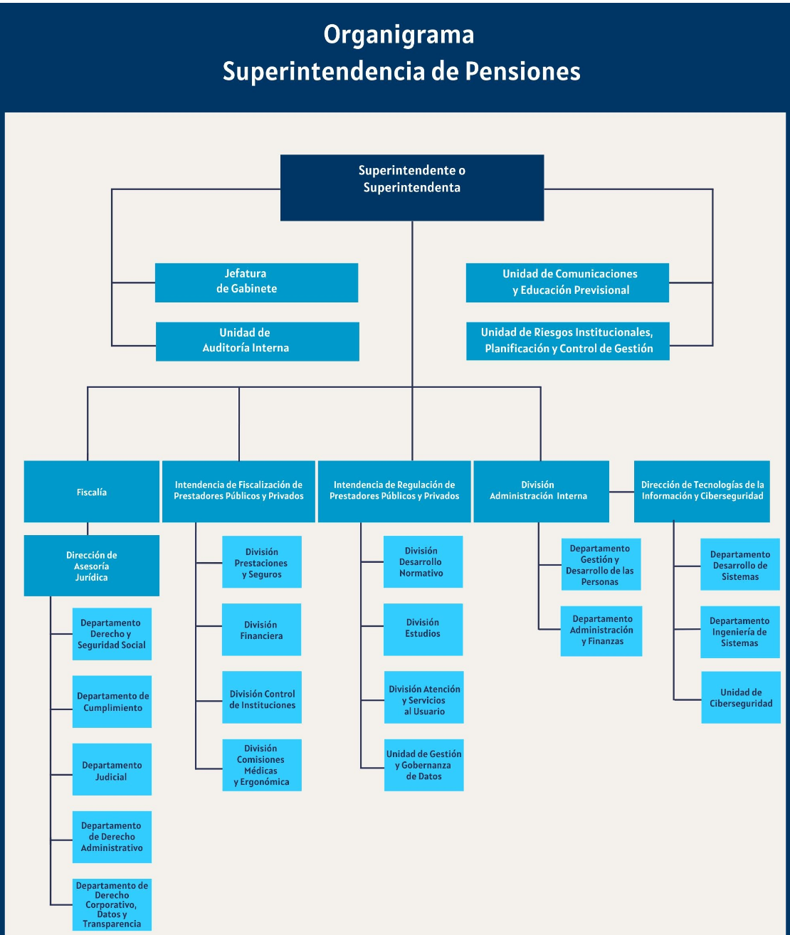
fortalecimiento institucional de la SIS: comentarios (4)
Mirada al fortalecimiento de la IP:
La ampliación de las funciones y facultades de la IP es una oportunidad para reorganizar la SIS por funciones.
Ámbitos de mejora:
Distinguir las funciones regulatorias y de fiscalización, más que una organización por instituciones supervigiladas (aseguradores y prestadores).
Ejemplos y beneficios de la organización por funciones:
La CMF cuenta con 4 direcciones generales: regulación prudencial, regulación de conducta de mercado, supervisión prudencial y supervisión de conducta de mercado.
La Super de Pensiones tiene dos Intendencias: de regulación (materias de pensiones y seguro de cesantía) y otra de fiscalización.
Permite promover mayor especialización técnica, facilita estandarización de procesos, genera economías de ámbito y mayor eficiencia en la gestión.

Slide 8
Resguardo de los derechos de las personas en materia de salud: contenidos
Se fortalece el rol de la SIS en la difusión normativa y la orientación ciudadana, foco en derechos de las personas y mecanismos para exigirlos.
Se establece la creación de un registro público de prestadores de salud sancionados.
Se faculta a la IP a acceder a antecedentes clínicos necesarios para resolver reclamos y realizar auditorías clínicas externas a prestadores institucionales.
Se faculta a la IP para resolver controversias como árbitro arbitrador, entre pacientes y prestadores de salud.
Se mejora el régimen de sanciones de la SIS: para órganos públicos y se regula un procedimiento sancionatorio común.

Slide 9
Resguardo de los derechos de las personas en materia de salud: comentarios
Consideración general
Modificaciones necesarias para mejorar la gobernanza del sistema de salud, transparencia y rendición de cuentas.
Por sobre todo impactan en la calidad de atención, resguardando derechos de los usuarios del sistema.
Consideraciones específicas
Incluir nuevos ejes a ser modificados y abordados en línea con lo propuesto, para adecuar el sistema a las exigencias presentes y futuras, tanto de pacientes del Fonasa, como de los prestadores que se relacionan con Fonasa.

Slide 10
Resguardo de los derechos de las personas en materia de salud: comentarios (2)
Difusión normativa y orientación ciudadana, foco en derechos y mecanismos para exigirlos
Hay asimetría de información entre partes
Ámbitos actuales de acción de la difusión:
Ley N° 20.584 sobre Derechos y deberes de las personas (persona-prestador)
Ley19.966 (GES), personas y fondos inter ISAPRES.
Ley20.850 (LRS), personas y fondos
Sobre ISAPRES, planes , etc (Libro III DF1 de Salud 2005)
Sobre Fonasa en lo que respecta a derechos del beneficiario en MLE, MCC, LRS y GES (Art.107 DF1 de Salud 2005)
Ámbitos propuestos:
Orientación desde la perspectiva de calidad y negligencia.
Fuente: sobre la base de Informe Anual de Reclamos (SIS, 2023)
Notes:
Derechos: seguridad asistencial, trato digno, atención preferente, compañía y asistencia espiritual, derecho a la información (desde el prestador hacia el usuario)). La SIS ve los reclamos que la persona si no quedo conforme con lo que le dice el prestador llega a la SIS.
La Superintendencia de Salud, a través de su Intendencia de Prestadores, controlará el cumplimiento de esta ley por los prestadores de salud públicos y privados, recomendando la adopción de medidas necesarias para corregir las irregularidades que se detecten.
En el caso de que ellas no sean corregidas dentro de los plazos fijados para este efecto por el Intendente de Prestadores, éste ordenará dejar constancia de ello al prestador en un lugar visible, para conocimiento público, dentro del establecimiento de que se trate.
Si transcurrido el plazo que fijare el Intendente de Prestadores para la solución de las irregularidades, el que no excederá de dos meses, el prestador no cumpliere la orden, será sancionado de acuerdo con las normas establecidas en los Títulos IV y V del Capítulo VII, del Libro I del decreto con fuerza de ley Nº1, de 2006, del Ministerio de Salud.
En contra de las sanciones aplicadas el prestador podrá interponer los recursos de reposición y jerárquico, en los términos del Párrafo 2º del Capítulo IV de la ley Nº 19.880.

Slide 11
Resguardo de los derechos de las personas en materia de salud: comentarios (3)
Difusión normativa y orientación ciudadana, foco en derechos y mecanismos para exigirlos
Ámbito de mejora
Orientación global a beneficiarios del Fonasa.
Foco actual de la norma
Pacientes, prestadores y seguros
Pacientes y prestadores
Acotado a leyes
Ampliar a todos los beneficios
Foco sugerido
Lograr que la SIS sea la entidad fiscalizadora de todo el sistema, homologando lo que realiza en Isapre con el Fonasa (y, por tanto, con las personas).
Considerar que gran parte de lo indicado en el Artículo 134 (Régimen de prestaciones de salud) y título II del DFL del Minsal 2005 quedan fuera del ámbito de la SIS.
Notes:
.

Slide 12
Resguardo de los derechos de las personas en materia de salud: comentarios (4)
Homologar el rol de la SIS frente a Isapres y Fonasa
83% de la población está afiliada a Fonasa, contando con múltiples modalidades de atención, con prestadores estatales y privados en convenio.
Rol de la SIS con Fonasa es acotado, principalmente a regímenes garantizados.
El afiliado no puede comparar fácilmente opciones.
La SIS no cuenta con información financiera del Fonasa.
Se requiere exigir indicadores de solvencia al Fonasa, como a todo asegurador.
Benefi-ciarios
Liquidez del Fonasa impacta a prestadores
De las Isapres impacta a Prestadores
Importante: no existe una única instancia especializada exclusiva para resolver disputas entre prestadores y aseguradores.

Slide 13
Resguardo de los derechos de las personas en materia de salud: comentarios (5)
Registro público de prestadores de salud sancionados
El registro público de entidades sancionadas busca:
Ejercer un efecto disuasivo en los prestadores de salud.
Personas informadas que puedan exigir y decidir con propiedad.
Incentiva el buen desempeño y la competencia de mercado
Ámbito de mejora
Indicadores de desempeño de los prestadores (calidad, tiempos de atención, costos promedio, pago a proveedores).
Indicadores de desempeño de los seguros (pago al día con proveedores, cobertura promedio).
Por ejemplo: un cuadro de mando integral para usuarios

Slide 14
Resguardo de los derechos de las personas en materia de salud: comentarios (6)
Sanciones y resolución de conflictos
Se faculta a la IP a acceder a antecedentes clínicos necesarios para resolver reclamos y realizar auditorías clínicas externas a prestadores institucionales
Se faculta a la IP para resolver controversias como árbitro arbitrador, entre pacientes y prestadores de salud
Se mejora el régimen de sanciones de la SIS: i) para órganos públicos; ii)se regula un procedimiento sancionatorio común
Todo el sentido de avanzar en ello para que la SIS pueda ser efectivamente el garante del cumplimiento de las normas, de la calidad, y que se evite la judicialización.
Notes:
La normativa se remite al DFL N°1, particularmente a los Títulos IV y V del Capítulo VII del Libro I, donde tampoco se encuentra un régimen sancionatorio detallado.
Esta falta de precisión genera un desafío, especialmente considerando el volumen significativo de prestadores institucionales de carácter público dentro del sistema de
salud.
La ley N°20.584, si bien establece un marco regulatorio fundamental para los derechos y deberes de los pacientes en la atención de salud, presenta una falta de
especificidad en cuanto a las sanciones
aplicables a los prestadores que incumplen sus
disposiciones.
las auditorías clínicas son una
eficaz herramienta para evaluar el
cumplimiento de la ley No20.584, sobre
derechos y deberes de los pacientes.
Especialmente para su artículo 4o el cual
establece el derecho de toda persona a que los
prestadores cumplan las normas vigentes en el
país, y con los protocolos establecidos, en
materia de seguridad del paciente y calidad de
la atención de salud.
El presente proyecto de ley establece un
régimen sancionatorio específico para el
sector público, diferenciado del régimen
aplicable al sector privado. En consideración
al origen y naturaleza de los recursos
públicos, se excluye la imposición de multas
pecuniarias a las instituciones. En su lugar,
el nuevo régimen define sanciones dirigidas a
los directivos responsables, las cuales podrán
ser de carácter administrativo, como
amonestaciones, o pecuniario, mediante
descuentos en sus remuneraciones, tal como se
hace en otras instituciones como el Consejo
para la Transparencia y como lo hará en el
futuro la Agencia de Datos Personales.

Slide 15
Modernización del sistema de acreditación de prestadores: contenido
IP definirá los plazos de procesos de acreditación (previamente reglamento Minsal).
Exige entregar garantía a entidades acreditadoras, previo a proceso.
Faculta a la IP a decretar apercibimiento de retirar o suspender la acreditación vigente si verifica que no se han mantenido los estándares y a ejecutarlo en caso de no convenirse o cumplirse el plan de ajuste.
Modifica regulación a entidades acreditadores y profesionales evaluadores, incluyendo la sanción de suspensión de participación en procesos de acreditación hasta por un año y la opción de sancionar a representantes legales, directores técnicos y profesionales evaluadores.
IP podrá realizar auditorías clínicas a prestadores institucionales.
Notes:
La normativa se remite al DFL N°1, particularmente a los Títulos IV y V del Capítulo VII del Libro I, donde tampoco se encuentra un régimen sancionatorio detallado.
Esta falta de precisión genera un desafío, especialmente considerando el volumen significativo de prestadores institucionales de carácter público dentro del sistema de
salud.
La ley N°20.584, si bien establece un marco regulatorio fundamental para los derechos y deberes de los pacientes en la atención de salud, presenta una falta de
especificidad en cuanto a las sanciones
aplicables a los prestadores que incumplen sus
disposiciones.
las auditorías clínicas son una
eficaz herramienta para evaluar el
cumplimiento de la ley No20.584, sobre
derechos y deberes de los pacientes.
Especialmente para su artículo 4o el cual
establece el derecho de toda persona a que los
prestadores cumplan las normas vigentes en el
país, y con los protocolos establecidos, en
materia de seguridad del paciente y calidad de
la atención de salud.
El presente proyecto de ley establece un
régimen sancionatorio específico para el
sector público, diferenciado del régimen
aplicable al sector privado. En consideración
al origen y naturaleza de los recursos
públicos, se excluye la imposición de multas
pecuniarias a las instituciones. En su lugar,
el nuevo régimen define sanciones dirigidas a
los directivos responsables, las cuales podrán
ser de carácter administrativo, como
amonestaciones, o pecuniario, mediante
descuentos en sus remuneraciones, tal como se
hace en otras instituciones como el Consejo
para la Transparencia y como lo hará en el
futuro la Agencia de Datos Personales.

Slide 16
Modernización del sistema de acreditación de prestadores: comentarios
Consideración general:
El proyecto permite avanzar en el fortalecimiento de la función de fiscalización con impacto directo en la calidad de los prestadores y, por tanto, en beneficio de los usuarios.
Consideraciones específicas:
Definición de calidad: acreditación busca asegurar calidad, verificando cumplimiento de procesos, pero no verifica resultados. Ejemplo: que exista comité y programa de vigilancia de infecciones. No existe meta de % o Nª de infecciones. Se avanza parcialmente al incluir información clínica, pero ello es insuficiente para analizar calidad.
Fiscalización e incentivos a entidades acreditadoras: el fortalecimiento de los mecanismos para asegurar acreditadores adecuados es positivo, porque en ellos se deposita la fe pública.
Información sistematizada y pública sobre calidad de prestadores: este déficit es abordado parcialmente mediante registro público de prestadores sancionados.
Notes:
La normativa se remite al DFL N°1, particularmente a los Títulos IV y V del Capítulo VII del Libro I, donde tampoco se encuentra un régimen sancionatorio detallado.
Esta falta de precisión genera un desafío, especialmente considerando el volumen significativo de prestadores institucionales de carácter público dentro del sistema de
salud.
La ley N°20.584, si bien establece un marco regulatorio fundamental para los derechos y deberes de los pacientes en la atención de salud, presenta una falta de
especificidad en cuanto a las sanciones
aplicables a los prestadores que incumplen sus
disposiciones.
las auditorías clínicas son una
eficaz herramienta para evaluar el
cumplimiento de la ley No20.584, sobre
derechos y deberes de los pacientes.
Especialmente para su artículo 4o el cual
establece el derecho de toda persona a que los
prestadores cumplan las normas vigentes en el
país, y con los protocolos establecidos, en
materia de seguridad del paciente y calidad de
la atención de salud.
El presente proyecto de ley establece un
régimen sancionatorio específico para el
sector público, diferenciado del régimen
aplicable al sector privado. En consideración
al origen y naturaleza de los recursos
públicos, se excluye la imposición de multas
pecuniarias a las instituciones. En su lugar,
el nuevo régimen define sanciones dirigidas a
los directivos responsables, las cuales podrán
ser de carácter administrativo, como
amonestaciones, o pecuniario, mediante
descuentos en sus remuneraciones, tal como se
hace en otras instituciones como el Consejo
para la Transparencia y como lo hará en el
futuro la Agencia de Datos Personales.

Slide 17
Modernización del sistema de acreditación de prestadores: comentarios (2)
Brecha en acreditación. Las GES consideran calidad, garantía implementada gradualmente, aún lejos del 100% de prestadores. De los 874 acreditados, 312 son del SNSS y 562 no.
Establecimientos
SNSS: 3.037
CESFAM: 602
Hospitales: 196
Urgencia (no rural): 235
SAR: 167
No SNSS: 1.754
clínicas: 157
Centro de salud: 680
Fuente: SIS 2025.
Notes:
La normativa se remite al DFL N°1, particularmente a los Títulos IV y V del Capítulo VII del Libro I, donde tampoco se encuentra un régimen sancionatorio detallado.
Esta falta de precisión genera un desafío, especialmente considerando el volumen significativo de prestadores institucionales de carácter público dentro del sistema de
salud.
La ley N°20.584, si bien establece un marco regulatorio fundamental para los derechos y deberes de los pacientes en la atención de salud, presenta una falta de
especificidad en cuanto a las sanciones
aplicables a los prestadores que incumplen sus
disposiciones.
las auditorías clínicas son una
eficaz herramienta para evaluar el
cumplimiento de la ley No20.584, sobre
derechos y deberes de los pacientes.
Especialmente para su artículo 4o el cual
establece el derecho de toda persona a que los
prestadores cumplan las normas vigentes en el
país, y con los protocolos establecidos, en
materia de seguridad del paciente y calidad de
la atención de salud.
El presente proyecto de ley establece un
régimen sancionatorio específico para el
sector público, diferenciado del régimen
aplicable al sector privado. En consideración
al origen y naturaleza de los recursos
públicos, se excluye la imposición de multas
pecuniarias a las instituciones. En su lugar,
el nuevo régimen define sanciones dirigidas a
los directivos responsables, las cuales podrán
ser de carácter administrativo, como
amonestaciones, o pecuniario, mediante
descuentos en sus remuneraciones, tal como se
hace en otras instituciones como el Consejo
para la Transparencia y como lo hará en el
futuro la Agencia de Datos Personales.

Slide 18
Modernización del sistema de acreditación de prestadores: comentarios (3)
Ámbito de mejora
Orientación global sobre calidad y mayor difusión
Creación “Ficha clínica de prestadores”: ampliar registro de prestadores sancionados, incluyendo información de acreditación y de indicadores de resultados clínicos, para empoderar a pacientes.
Ampliar concepto de calidad, incluyendo otros indicadores que deben ser monitoreados por SIS.
Obligación de entrega de información a prestadores.
Evaluar razones de no acreditación: principales brechas y problemas de financiamiento.
Generación de estadísticas públicas sobre brechas de acreditación de prestadores.
Notes:
La normativa se remite al DFL N°1, particularmente a los Títulos IV y V del Capítulo VII del Libro I, donde tampoco se encuentra un régimen sancionatorio detallado.
Esta falta de precisión genera un desafío, especialmente considerando el volumen significativo de prestadores institucionales de carácter público dentro del sistema de
salud.
La ley N°20.584, si bien establece un marco regulatorio fundamental para los derechos y deberes de los pacientes en la atención de salud, presenta una falta de
especificidad en cuanto a las sanciones
aplicables a los prestadores que incumplen sus
disposiciones.
las auditorías clínicas son una
eficaz herramienta para evaluar el
cumplimiento de la ley No20.584, sobre
derechos y deberes de los pacientes.
Especialmente para su artículo 4o el cual
establece el derecho de toda persona a que los
prestadores cumplan las normas vigentes en el
país, y con los protocolos establecidos, en
materia de seguridad del paciente y calidad de
la atención de salud.
El presente proyecto de ley establece un
régimen sancionatorio específico para el
sector público, diferenciado del régimen
aplicable al sector privado. En consideración
al origen y naturaleza de los recursos
públicos, se excluye la imposición de multas
pecuniarias a las instituciones. En su lugar,
el nuevo régimen define sanciones dirigidas a
los directivos responsables, las cuales podrán
ser de carácter administrativo, como
amonestaciones, o pecuniario, mediante
descuentos en sus remuneraciones, tal como se
hace en otras instituciones como el Consejo
para la Transparencia y como lo hará en el
futuro la Agencia de Datos Personales.

Slide 19
Conclusiones y SUGERENCIAS
CONCLUSIONES
SUGERENCIAS
Proyecto de ley necesario. Apunta a la gobernanza, función esencial para el desempeño del sistema.
Aborda puntos centrales que permiten mejorar su rol fiscalizador con los prestadores, en beneficio de los pacientes.
Empodera a las personas, impulsando el ejercicio de sus derechos.
Los objetivos se pueden lograr de mejor manera y potenciar con adiciones al proyecto.
Oportunidad de hacer los cambios.
Evaluar nuevos modelos de toma de decisiones para la SIS (gobernanza).
Emular buenos ejemplos en Chile. Homologar la organización de la SIS con otras Superintendencias (según funciones)
Abordar / profundizar funciones de la SIS como fiscalizador del Fonasa.
Evaluar regulación y fiscalización de relación prestadores/aseguradores.
Potenciar enfoque 360° de calidad.
Empoderar usuarios con información pública.

